Slide 1

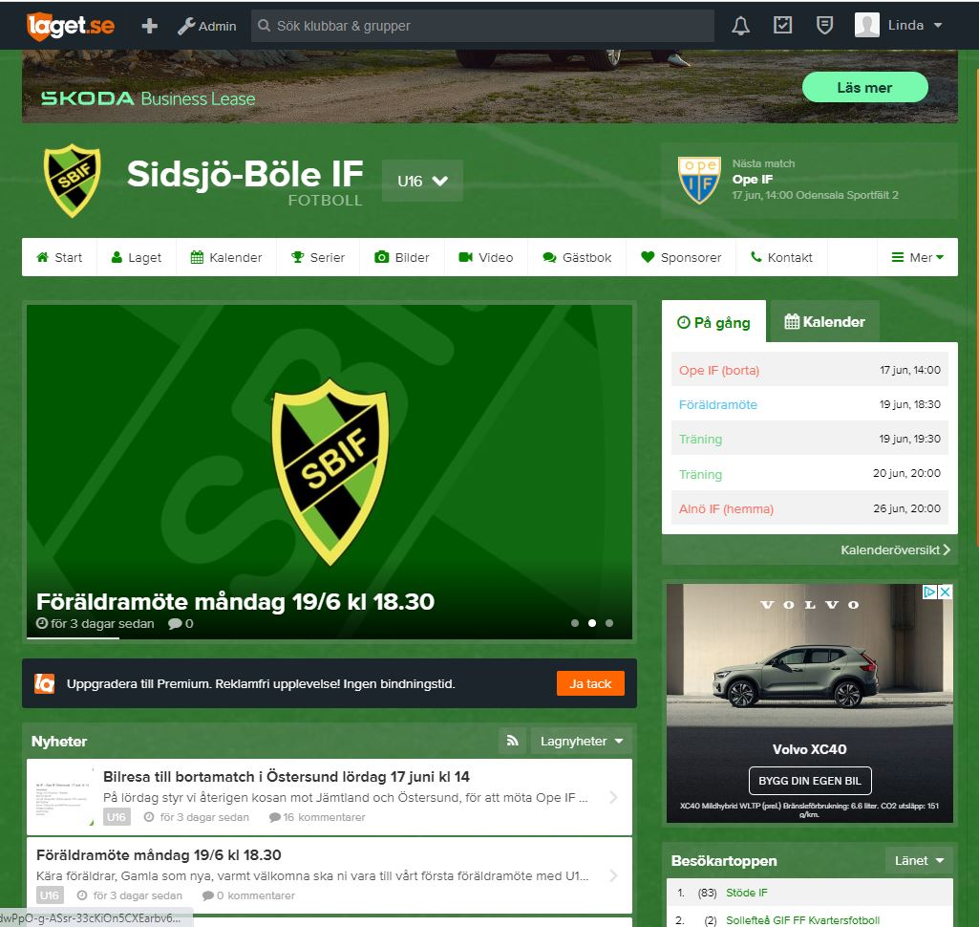
SIDSJÖ-BÖLE IF U-LAG SÄSONG 2026
FÖRVÄNTNINGAR PÅ DIG SOM SPELARE
Respektera och ta hänsyn till dina lagkamrater, trots våra olikheter!
Lyssna och följ instruktioner från ledare och tränare! Känns det svårt att hänga med eller om du inte uppfattar allt, fråga alltid oss tränare så hjälper vi dig!
Gör alltid ditt bästa på träning och match, för din skull och för dina lagkamraters! Har du en tuff dag eller om något inte känns bra, prata med oss tränare/ledare, då är det lättare för oss att stötta!
Kom i tid till träning och match!
Bär Sidsjö-Bölekläder vid bortamatcher och sammankomster! Det skapar sammanhållning, stärker oss som trupp och både känns och ser och proffsigt ut!
Tala inte illa om medspelare, domare eller motståndare! Vi kan inte förändra andra men, vi kan se till att vara schyssta mot varandra i laget och respektera både våra motståndare och domare!
Representera föreningen på ett positivt sätt, både på och utanför planen.
Använd vårdat språk och försök att ha en positiv inställning på träning och match!
Kritisera inte vad dina lagkompisar gör på planen, visa istället hur de kan göra! Då stärker vi varandra, utvecklas och skapar självförtroende i laget!
Se det som funkar bra, hos dig själv och dina lagkompisar! Peppa varandra!
TRÄNING
Kom i god tid till utsatt samling, ombytt och klar 15 minuter innan träningen börjar! Då hinner vi med genomgång och uppvärmning under den kvarten och kan utnyttja planen på bästa sätt!
Som spelare har du ansvar att vara aktiv och hålla koll på vår lagsida på Laget.se!
Det är viktigt för oss alla att du svarar på träningskallelser i tid och ger oss en förklaring till varför du inte har möjlighet att träna (prov, sjukdom, personligt, semester etc.). Då ger ni oss tränare möjlighet att skapa värdefulla träningar med bra kvalitet, med övningar och spel som är anpassat efter hur många som kommer på träningen! Det här är superviktigt och handlar om att vi behöver respektera varandra och den tid som både ni spelare och vi ledare lägger ner på att kunna spela fotboll!
Lyssna, titta och greppa vad du ska göra i varje övning! Har du inte uppfattat allt, kika på dina lagspelare!
Delta aktivt i varje övning! Ge alltid 100% av din egen förmåga, då blir utväxlingen större och du ger dig själv chansen att förbättra både spel och fysik! Om vi tränare ser att det behövs, kan vi be dig kliva av passet en stund för att ladda batterierna, mentalt och/eller fysiskt.
Viktigt också att du som spelare värmer upp ordentligt och stretchar efter träningen, det förebygger skador och du blir en starkare och smidigare fotbollsspelare!
Om du har ont i kroppen eller är skadad, meddela oss tränare så kan vi hitta anpassade övningar och/eller rehabträning!

Slide 2
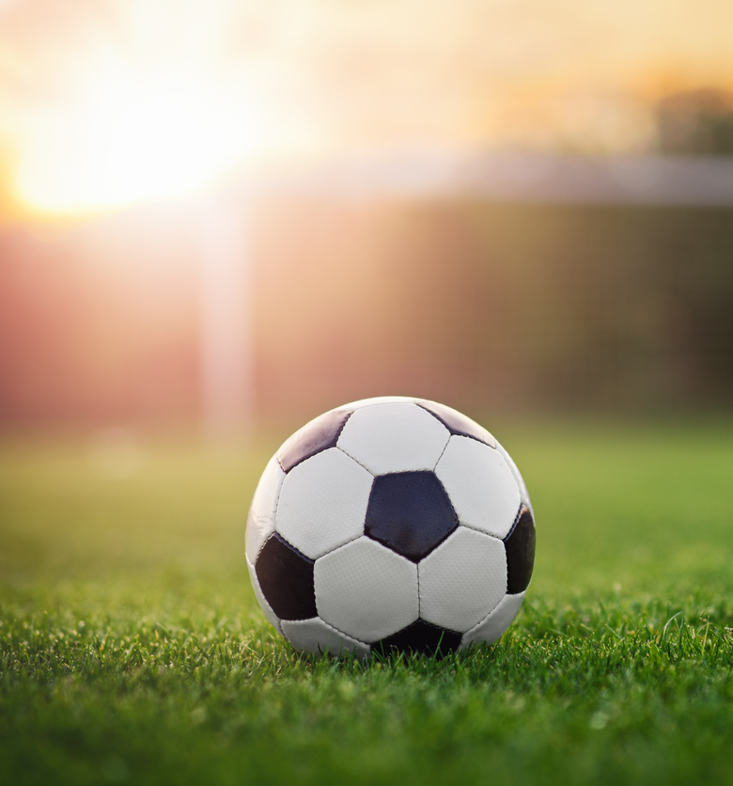
MATCH OCH LAGUTTAGNINGAR
Kallelse till match: Det är superviktigt att du svarar på kallelsen så fort som möjligt! Då ger du oss tränare chansen att förbereda varje match på bästa sätt!
Laguttagning görs av tränare/ledare!
Laguttagning sker utifrån sportsliga kriterier och engagemang, inklusive vilja att träna och spela fotboll!
Vi vill att du som spelare är inställd på att spela alla matcher i seriespelet! Vilket även innebär bortamatcher, som kräver resor. Självklart kan man missa en match av olika anledningar och har du förhinder att delta, prata med någon av oss ledare!
Vi utnyttjar möjligheten att använda rullande byten, ger speltid till fler spelare och håller både tempo och intensitet igång.
Fysisk uthållighet! Du behöver god kondition och uthållighet för att orka spela med full kapacitet under en match (2x45 min). Sportslig spetskompetens räcker inte om du saknar kondition eller engagemang att bidra i spelets alla skeenden. Din vilja, ditt engagemang och den arbetsinsats du ger till laget är superviktig och betydelsefull! Känner du att du vill förbättra din kondition och styrka, passa på att träna själv i löpspåret mellan träningarna, gärna intervaller och styrkeövningar. Fråga oss tränare om du vill ha hjälp med program eller att komma igång!
Vi har nolltolerans mot svordomar och gnäll, gäller både medspelare, motståndare, ledare och domare!
Vi gör alltid vårt bästa för att uppträda sportsligt i alla sammanhang!
Vi tackar alltid våra motståndare och domare efter match!
FÖRVÄNTNINGAR PÅ OSS SOM TRÄNARE/LEDARE
Att vi visar respekt och tar hänsyn till varandra som ledare och er som spelare!
Att vi har och förmedlar en positiv grundinställning och också använder ett vårdat språk!
Att vi ledare/tränare kommer i tid! Och när vi inte har möjlighet, meddelar detta till
er spelare!
Att varje träningstillfälle ska vara förberett och med kvalitativt upplägg!
Att vi är tydliga när vi kommunicerar med er spelare, både på träning, match och via de kanaler vi använder, mail, WhatsApp och Laget.se!
Att vi jobbar med konstruktiv kritik för att utveckla er som fotbollsspelare!
Att vi lyssnar in, fångar upp och stöttar varje enskild spelare utifrån sina egna förutsättningar!
Att vi precis som er spelare, också alltid representerar föreningen på ett positivt sätt, och uppträder sportsligt både på och utanför planen!

